Slide 1
ИННОВАЦИОННЫЙ ПРОЕКТ: «Модель вовлечения родителей в образовательный процесс с целью социально-эмоционального развития детей раннего возраста»
Администрация муниципального образования город Краснодар
ДЕПАРТАМЕНТ ОБРАЗОВАНИЯ
XIX конкурс инновационных проектов образовательных организаций
муниципального образования город Краснодар в 2020-2021 учебном году
Муниципальное бюджетное дошкольное образовательное учреждение муниципального образования город Краснодар «Детский сад общеразвивающего вида № 135 «Белочка»
Направление инновационной деятельности: «Поддержка семей, имеющих детей».
Руководитель проекта: заведующий МБДОУ МО г. Краснодар «Детский сад № 135» Лифанова Оксана Николаевна
Адрес: 350059, Российская Федерация, Краснодарский край, город Краснодар, ул. Дунайская, 57
Телефон/факс: (861) 233-63-75
e-mail: belochka_135@mail.ru
Сайт: ds135.centerstart.ru
Notes:
Тема проекта представлена на экране. Для детей раннего возраста необходимы особые педагогические воздействия, которые отвечают потребностям и возможностям ребенка и способствуют его полноценному развитию. Дети требуют не «внимания – опеки», а «внимания – интереса».

Slide 2
Актуальность проекта
Введение новых форм и методов работы с семьями воспитанников, нацеленных на формирование активной родительской позиции будет способствовать вовлечению родителей в образовательный процесс.
Изучение опыта инновационной деятельности дошкольных организаций Российской Федерации, Краснодарского края и города Краснодара
Взаимодействие с родителями в инновационном режиме
в более 1000 дошкольных образовательных организациях
Проблемы работы с родителями
более 15 краевых
более 100 муниципальных инновационных площадок ДОО г. Краснодара
Вовлечения родителей в образовательный процесс с целью социально-эмоционального развития детей раннего возраста
на городском уровне - нет
на краевом и на федеральном уровнях - нет
методических рекомендаций и практического опыта - нет
Notes:
Методологические характеристики проекта представлены на слайдах.
В настоящее время у нас в стране наблюдается усиление интереса к проблеме положения ребенка в социуме. Нарушения психо-эмоционального развития, запаздывание в формировании эмоций у детей приводит к отставанию в общем развитии, к устойчиво негативному поведению и искаженному развитию чувств.

Slide 3
Цель проекта:
создание модели вовлечения родителей в образовательный процесс с целью социально-эмоционального развития детей раннего возраста.
Гипотеза проекта. Если организовать работу по вовлечению родителей в образовательный процесс детей раннего возраста в ДОО, то это будет способствовать социально-эмоциональному развитию детей 1,5-3 лет, более легкому вхождению в социум и адаптации, повышению педагогической компетентности родителей, выстраиванию партнерских взаимоотношений ДОО с семьями воспитанников.
Предмет исследования – модель вовлечения родителей в образовательный процесс детей раннего возраста.
Объект исследования – процесс социально-эмоционального развития детей раннего возраста.
Субъект исследования - педагоги, родители, дети 1,5-3 лет.
Notes:
Следствием всего этого является то, что детям тяжело наладить отношения с окружающим социумом, а также усложняется процесс их вхождения в новую действительность, адаптация к детскому саду.

Slide 4
Задачи текущего этапа
Создание необходимого нормативно-правового обеспечения инновационной деятельности.
Подготовка методических материалов, исследовательского диагностического инструментария, тестов анкет, проведение диагностики
Подготовка промежуточных отчетов о ходе инновационной деятельности.
Разработка программы эксперимента.
Разработка модели вовлечения родителей в образовательный процесс и внедрение инновационного проекта в совместную деятельность с детьми
Notes:
Мы пришли к выводу о необходимости введения новых форм и методов работы, позволяющих учесть актуальные потребности семей воспитанников и способствующих формированию активной родительской позиции.

Slide 5
Модель вовлечения родителей в образовательный процесс ДОО
Целевой компонент
Определение целей
Подготовка нормативно-правовой базы
Содержательный компонент
Совместная деятельность детей (игровое взаимодействие, работа по улучшению эмоционального самочувствия), родителей (просвещение, обучение), педагогов (просвещение, профилактические мероприятия)
Мониторинг
Все участники образовательного процесса
Notes:
В соответствии с планом инновационной деятельности нами была разработана модель вовлечения родителе й в образовательный процесс, подобраны и определены средства повышения педагогической компетентности родителей и профессиональной компетентности педагогов в вопросах социально-эмоционального развития детей раннего возраста

Slide 6
Особенности внедрения модели
Обучающие мероприятия в условиях «семейной игровой комнаты»
Обучающие мероприятия для педагогов
Совместные мероприятия для детей и родителей
Notes:
Для достижения цели и выполнения поставленных задач в соответствии с разработанной моделью, были выбраны оптимальные пути обновления содержания и технологий образовательного процесса. Разработана нормативно-правовая база для открытия «Семейной игровой комнаты». Составлен план работы.

Slide 7
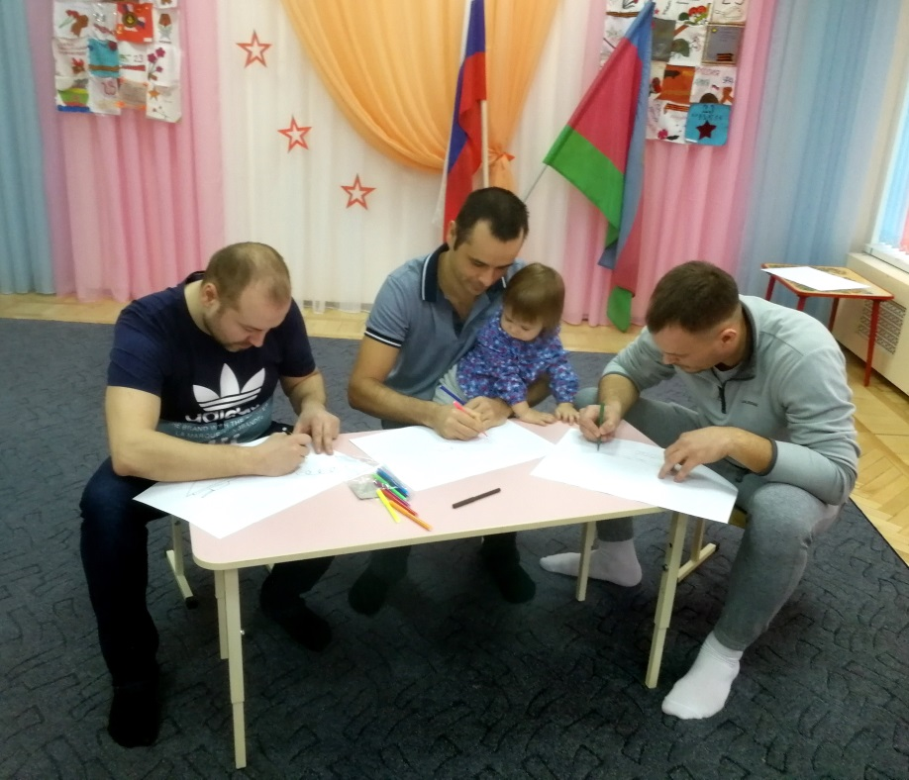
Обучающие мероприятия с родителями
Практикум для пап
«О стилях воспитания»
Игровой практикум
в «семейной игровой комнате»
Notes:
При этом учитывался индивидуальный подход к семьям воспитанников и тесное сотрудничество с ними. Такие формы работы предоставляют родителям возможность моделировать варианты своего поведения в игровой обстановке. Практика показывает: когда родитель в игре моделирует собственное поведение, его взгляд на воспитательную проблему расширяется

Slide 8
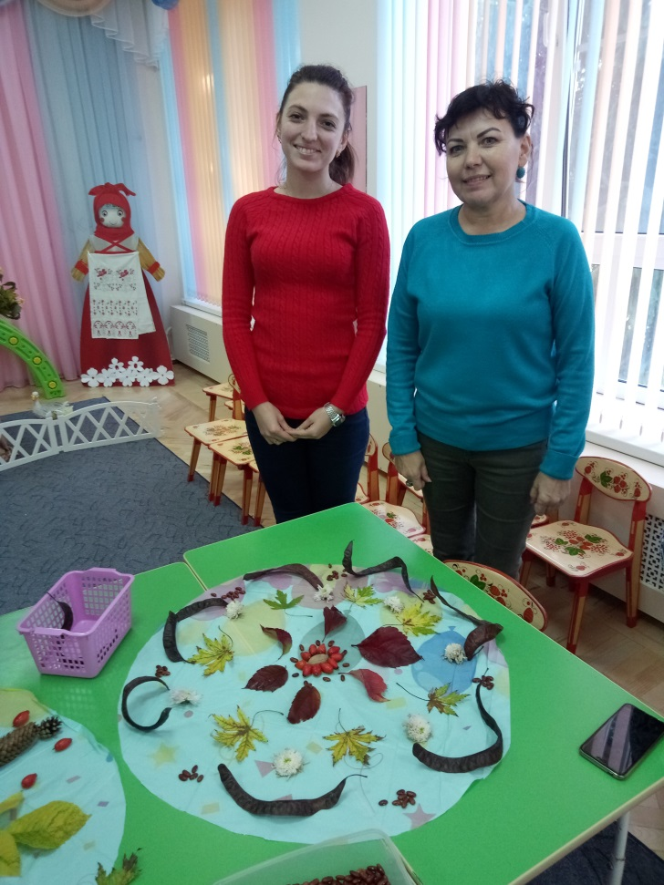
Обучающие мероприятия для педагогов
Тренинг на снятие
эмоционального напряжения
Психологический тренинг
на командообразование
Notes:
В рамках инновационного проекта активно велось повышение мастерства педагогов нашего детского сада.
Разработаны конспекты и проведены обучающие мероприятия для педагогов.

Slide 9
Этапы подготовки к праздникам
I этап. Информационный
II этап. Проектирование
III этап. Подготовительный
IV этап. Реализация проекта праздника
V этап. Рефлексивный.
Notes:
Особое внимание хочется уделить вопросу проведения совместных праздничных мероприятий в группе раннего возраста, как инновационной форме работы с родителями. Работа проводилась в несколько этапов.
I этап. Информационный.
Знакомство родителей с методикой по музыкальному воспитанию и развитию малышей.
II этап. Проектирование.
Обсуждение группой педагогов и родителей возможности участия семей воспитанников в празднике, поиск вариантов взаимодействия в триаде «дети‑родители‑педагоги».
III этап. Подготовительный.
Согласование воспитывающими взрослыми всех вопросов, касающихся организации праздника.
IV этап. Реализация проекта праздника.
Поддержка воспитателями и музыкальным руководителем детей, родителей и других членов семьей воспитанников в выполнении замысла праздника
V этап. Рефлексивный.
Как показывает практика, для родителей не существует второстепенных тем, поскольку с рождением ребёнка они овладевают профессией педагога.

Slide 10
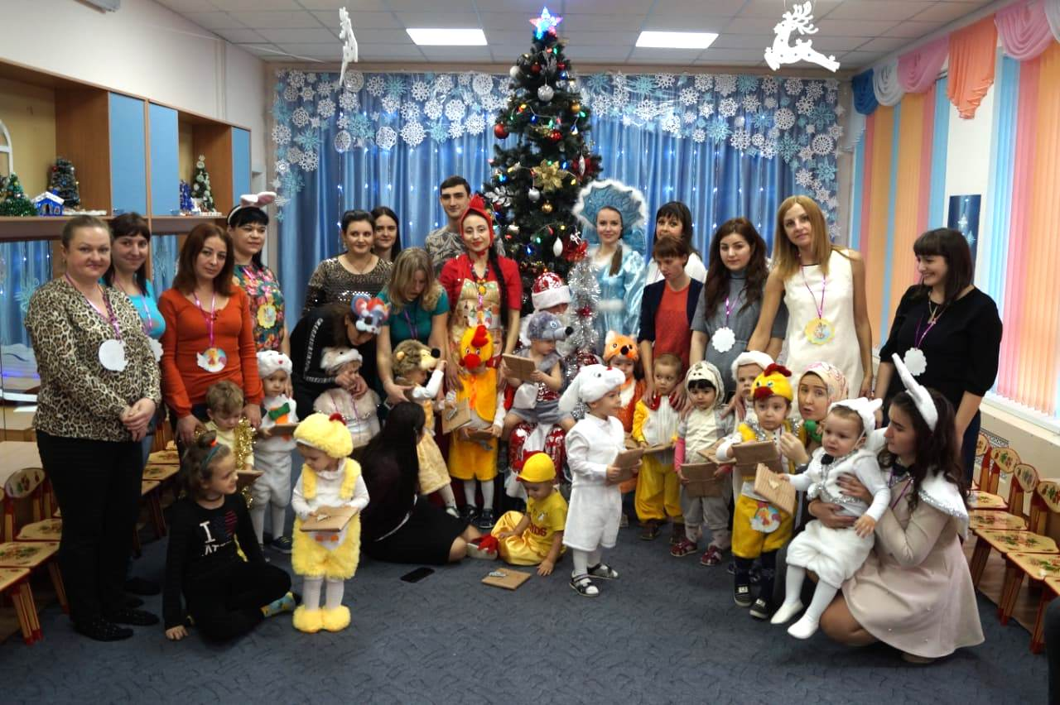
Новый год Совместная театрализованно-игровая деятельность детей с родителями
Notes:
Перечисленные методы предоставляют родителям возможность моделировать варианты своего поведения в игровой обстановке.

Slide 11
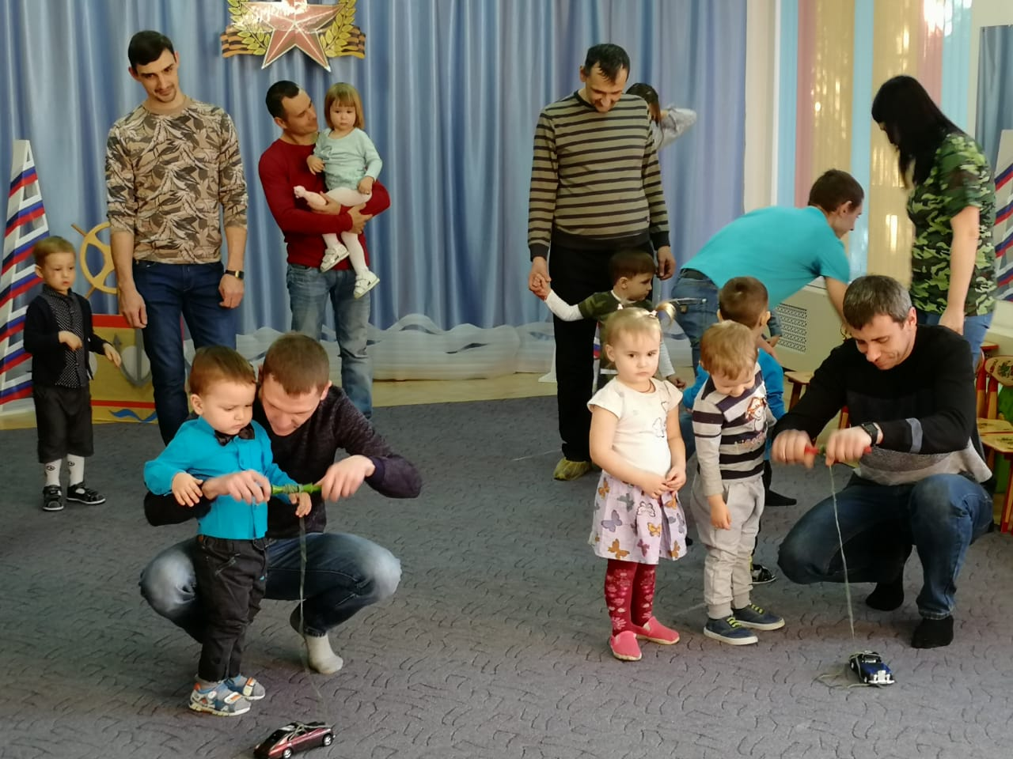
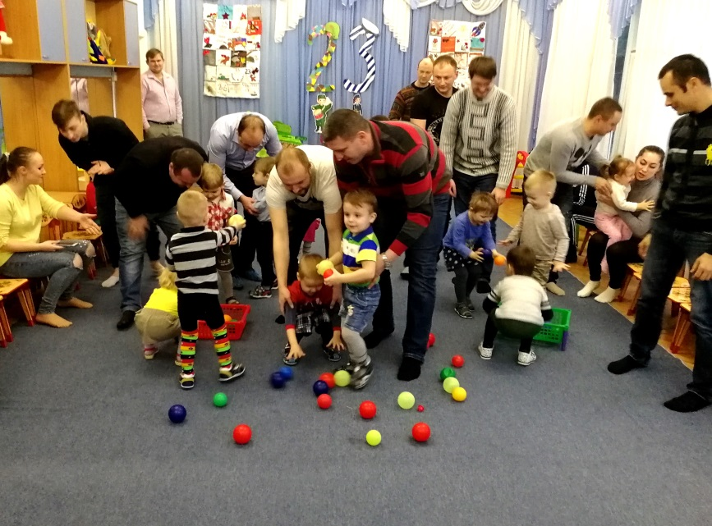
День Защитника Отечества
Notes:
Организация семейных праздников – одна из действенных форм сотрудничества детей, педагогов и родителей, направленная на решение следующих задач.

Slide 12
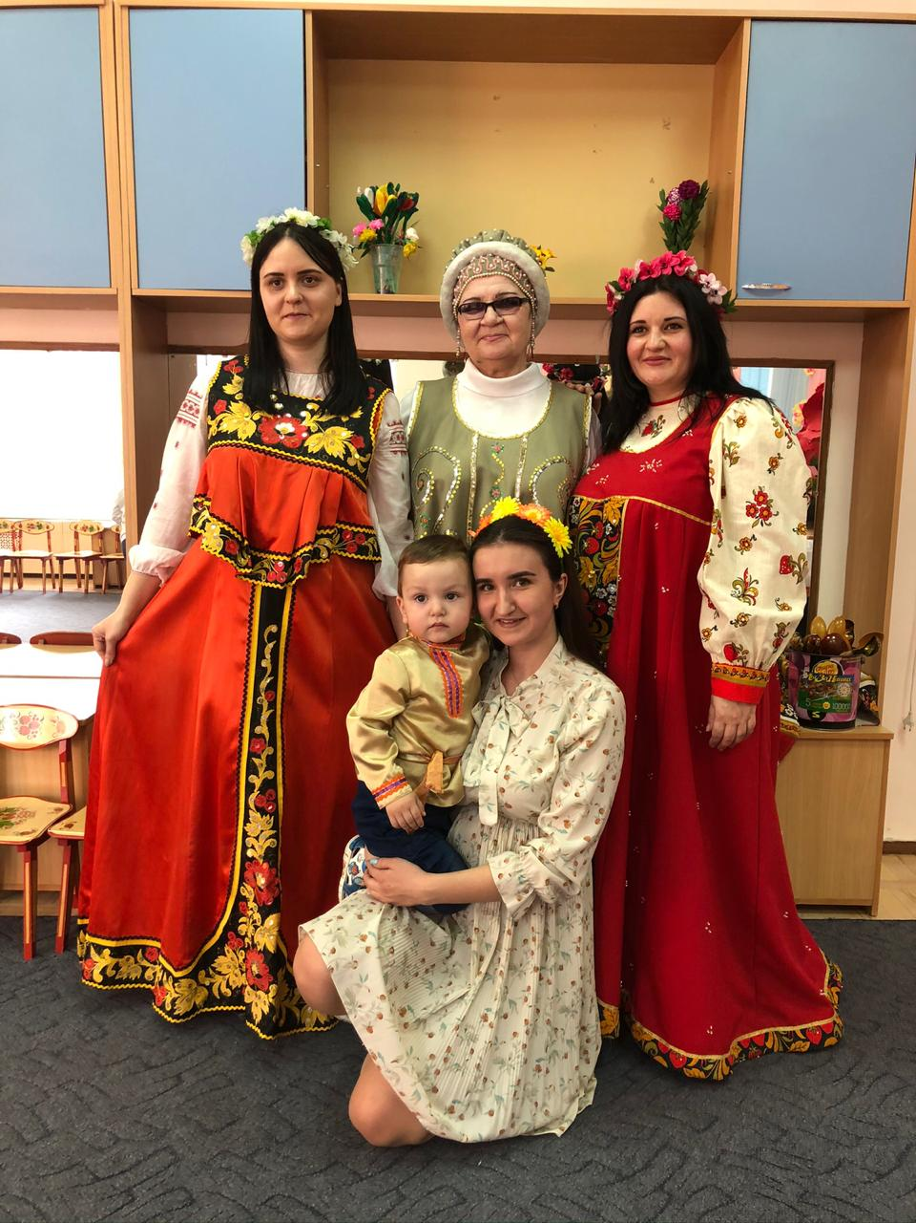
8 Марта «Весенние посиделки»
Notes:
Преодоление препятствий в общении взрослых и детей; развитие у воспитывающих взрослых способности понимать эмоциональные состояния и чувства детей; приобретение родителями опыта проведения семейных праздников, с опорой на рекомендации педагогов и специалистов.

Slide 13
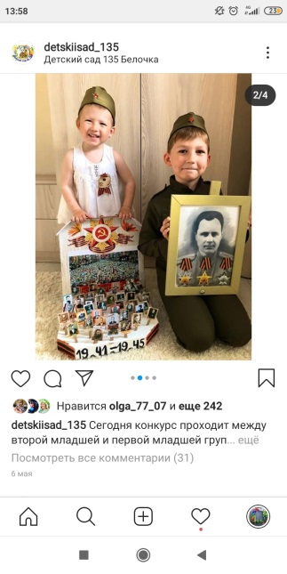
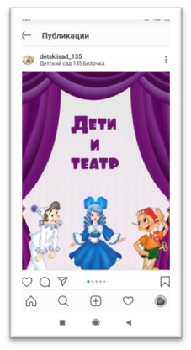
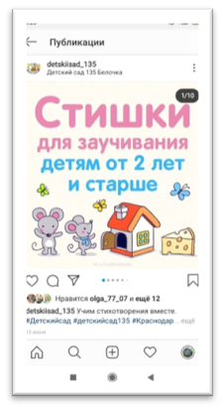
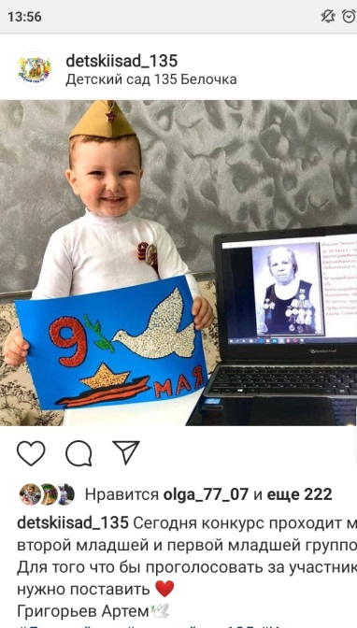
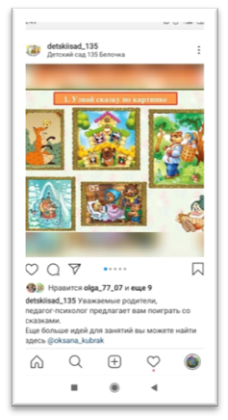
Дистанционное обучение родителей
Методическое обучение
Конкурс
«Дети о Победе»
Notes:
Запланированные педагогические мероприятия и досуги на апрель и май месяцы не были реализованы по причине закрытия МБДОУ на карантин, однако работа велась в дистанционном режиме. Очень активно родители участвовали в выставках работ, посвященных 9 мая и Дню защиты детей. Для родителей на сайте и официальной странице в Инстаграм размещался практический материал в рамках нашего инновационного проекта.

Slide 14
Первичная диагностика стиля взаимодействия ребенка с родителями (А.Я. Варга, В.В. Столин).
Критерии | Средний показатель по группе
 | Ноябрь 2019 |  |  | Сентябрь 2020
 | Высокий балл (%) | Средний Балл (%) | Низкий балл (%) | Высокий Балл (%) | Средний Балл (%) | Низкий балл (%)
Принятие – отвержение | 24 | 62 | 14 | 52 | 48 | 0
Кооперация | 55 | 25 | 20 | 66 | 26 | 8
Симбиоз | 66 | 20 | 14 | 43 | 41 | 16
Контроль | 8 | 26 | 66 | 8 | 37 | 55
Отношение к неудачам ребенка | 8 | 20 | 72 | 4 | 30 | 66
Опросник детско-родительского взаимодействия (ОДРЭВ)
Характеристики взаимодействия | Уровни
 | В | С | Н
Блок чувствительности | 7 чел. | 18 чел. | 4 чел.
Блок эмоционального принятия | 19 чел. | 6 чел. | 4 чел.
Блок поведенческих проявлений эмоционального взаимодействия | 16 чел. | 10 чел. | 3 чел.
Notes:
Согласно плану инновационной деятельности нами был подобран необходимый диагностический инструментарий: тесты и анкеты.
Первичная диагностика стиля взаимодействия ребенка с родителями (А.Я. Варга, В.В. Столин) показала, что большинство родителей адекватно оценивают своих детей, принимают их такими, какие они есть, учитывают в общении их интересы, но при этом сильно эмоционально привязаны, зависимы от детей, а потому снижен уровень контроля.
Опросник детско-родительского взаимодействия (ОДРЭВ)
Результаты опросника показали у родителей достаточно сильно развито чувство безусловного принятия своего ребенка, эмоциональной связи с ним и достаточно высокое мнение о себе, как о родителе. Данные больше говорят об эгоцентризме обследованных родителей, нежели об их хороших педагогических способностях.

Slide 15
Оценка профессиональной компетентности педагогов групп раннего возраста - критерии и показатели Элементы шкал ECERS-R.
Области | Показатели | Средний балл
Уход за детьми | Все: приветствие/прощание, принятие пищи, сон, пользование туалетом, профилактические мероприятия, безопасность. | 5
Речь и мышление | Стимулирование общения, использование речи в повседневном общении и для развития мышления. | 5,5
Занятия | Занятия искусством, музыка и движения, воспитание толерантности | 4
Взаимодействие | Все: надзор за деятельностью по развитию крупной моторики, общий надзор за детьми, дисциплина, взаимодействие воспитателей и детей, взаимодействие детей. | 4,6
Родители и воспитатели | Работа с родителями | 5
Notes:
Для оценки профессиональной компетентности педагогов групп раннего возраста используются критерии и показатели Элементы шкал ECERS-R , приемлемые для педагогов и детей раннего возраста. Оценка профессиональной компетентности педагогов в вопросах создания эмоционального комфорта в группе раннего возраста, а также организации работы с родителями показала достаточно высокое значение по шкале ECERS-R (4-5 баллов).

Slide 16
Критерии и показатели эмоциональной компетентности педагогов и родителей.
Эмоциональная компетентность педагогов и специалистов
Рефлексия | -распознавание актуальных эмоций собственных и другого человека; -владение эмоциональным словарем и формами выражения, принятыми в культуре.
Саморегуляция | -умение вербально и невербально выражать актуальные эмоции, -способность определить источник возникновения эмоции и последствия ее развития; -умение справляться с собственными эмоциями и регулировать взаимодействие с другими людьми.
Регуляция взаимоотношений | -умение определять возможную причину возникновения эмоции у других и прогнозировать последствия ее развития; -умение изменять эмоциональное состояние другого с помощью вербальных и невербальных средств.
Эмоциональная компетентность родителей воспитанников
Чувствительность | -способность воспринимать состояние ребенка; -понимание причин состояния; -способность к сопереживанию.
Эмоциональное принятие | -безусловное принятие.
Поведенческие проявления эмоционального взаимодействия | -оказание эмоциональной поддержки; -ориентация на состояние ребенка при построении взаимодействия; -умение воздействовать на состояние ребенка.
Notes:
Помимо диагностики и анализа полученных результатов были определены критерии и показатели (индикаторы) эффективности инновационной деятельности: наличие эмоциональной компетентности педагогов и родителей.

Slide 17
Показатели музыкального воспитания
Notes:
Нами был несколько адаптирован мониторинг музыкального развития детей от 1.5 до 3 лет (Диагностика по программе «Ладушки» для детей 1,5 -3 лет Автор программы: Каплунова И. М., Новоскольцева И. А.) в соответствии с задачами инновационной деятельности. В дополнение к основным критериям были включены такие как вовлеченность и активность в театрализованную деятельность, а также совместную деятельность с родителем на праздничном мероприятии. В результатах данного мониторинга тоже прослеживается положительная динамика.

Slide 18
Схема наблюдения и анализа поведения ребенка, разработанной Н.Я. и М.М. Семаго начало и конец отчетного периода
Notes:
На основе схемы наблюдения и анализа поведения ребенка Н.Я. и М.М. Семаго были отмечены определенные проявления эмоций детей на начальном этапе экспериментальной деятельности и вторая диагностика в конце отчетного периода.
Из таблицы видно, что значительно снизилась интенсивность проявления отрицательных эмоций, возбуждаемости, обидчивости и агрессии, этому способствовало не только привыкание ребенка к ДОО, но и целенаправленная работа педагогов. Значительно повысилась интенсивность положительных чувств и эмоций. Хочется отметить, что в силу возрастных и психологических особенностей данных детей, такие показатели как «жестокость», «зависть» и «сверхчувствительность» отсутствуют.

Slide 19
Диагностика эмоционально-волевой сферы и поведения детей 1-3 лет на начало и конец года
Notes:
Данные графики информируют, что контактность детей несколько повысилась, внимание стало более устойчивым, нормализовалась переключаемость, фон настроения и реакция на поощрения и наказания пришли в норму. У одного ребенка, имеющего тяжелую степень адаптации, а потому мало посещающего ДОО, показатели эмоционально-волевой сферы и поведения практически не изменились.

Slide 20
Выводы
Некоторые родители смогли повысить свою компетентность в решении проблем воспитания, обучения и развития своего ребенка.
Дети в дружелюбной обстановке стали увереннее, проявляли инициативу в различных видах деятельности, у детей наблюдался эмоциональный подъем, желание быть в центре событий.
Были определены требования к компетентности педагогов, выявлены проблемы эмоционального выгорания и умения общаться с родителями.
Внедрение модели вовлечения родителей в образовательный процесс возможно только при условии использования новых форм работы, таких как «Семейная игровая комната»
Однако не все родители психологически готовы к переходу на другой стиль воспитания ребенка, замкнуты, малоактивны.
Notes:
Таким образом, можно сделать следующий вывод: развитие ребенка теснейшим образом связано с особенностями мира его чувств и переживаний. В ходе проведения практической работы подтвердилась эффективность использования совместных досуговых мероприятий с родителями как средства, способствующего развитию социально-эмоциональной сферы детей раннего возраста и вовлечению родителей в образовательный процесс. Но были выявлены и следующие проблемы. В ходе проведения мониторинга выяснилось противоречие в сформировавшихся взглядах родителей: с одной стороны стремление родителей к обеспечению эмоционального комфорта для своего ребенка и желание развивать его всесторонне, с другой – низкую педагогическую компетентность и пассивность в ее повышении.

